Slide 1
第二单元
数据的处理
第十四课 表格中的计算

Slide 2
本节课学习目标
了解WPS表格软件中的计算功能。
学会简单计算的方法。
能够用函数进行计算。

Slide 3
本节课知识导图
表格中的计算
简单计算
利用函数计算

Slide 4
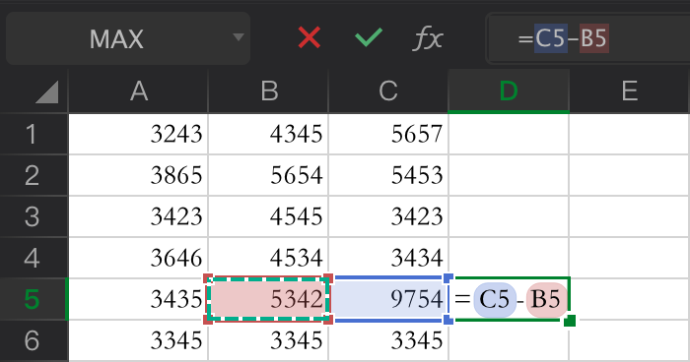
第一步：简单计算
学习任务：
方法一：
①单击D5单元格，编辑栏左边显示“D5”后，在编辑栏右边输入“=”。
②单击C5单元格，编辑栏右边会显示“=C5”。
③在编辑栏右边输入“-”，编辑栏右边会显示“=C5-”。
④单击B5单元格，编辑栏右边会显示“=C5-B5”。
⑤按回车键后，D5单元格就会显示相应的计算值。

Slide 5
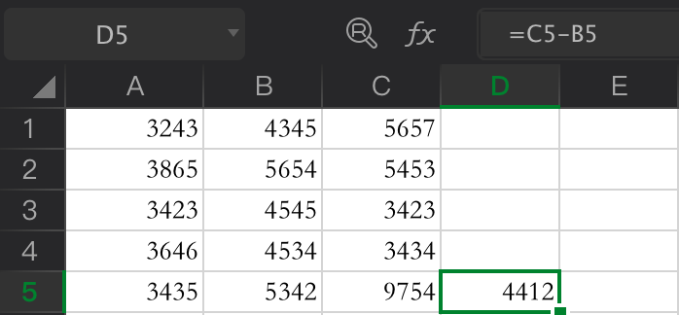
第一步：简单计算
学习任务：
方法二：单击D5单元格，在编辑栏输入相应的公式“=C5-B5”，按回车键，D5单元格就会显示相应的计算值。

Slide 6
第一步：简单计算
小组讨论：
（1）以上两种操作方法都可以计算，哪种更方便？还可以找出其他计算方法吗？
（2）能不能通过应用自动填充公式快速计算各行的变化值？

Slide 7
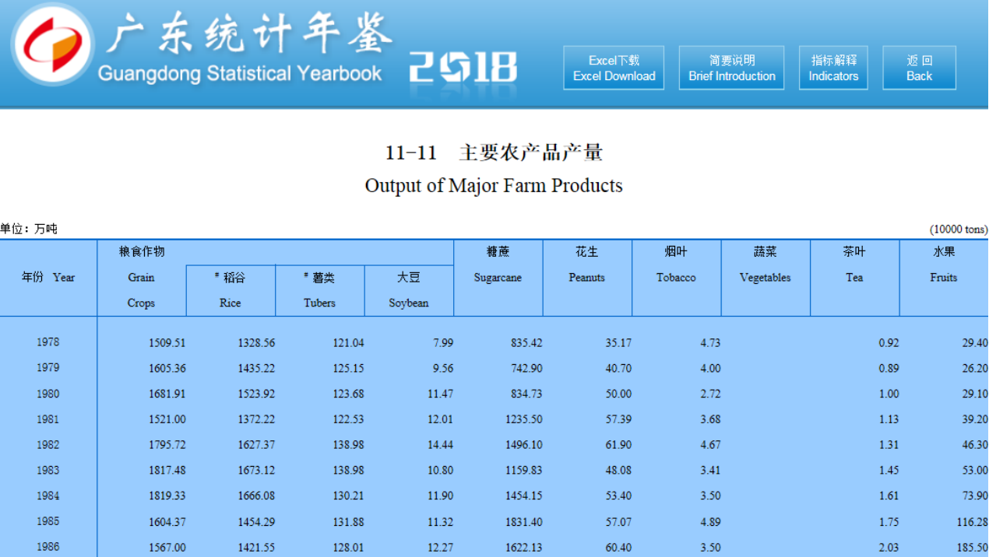
第一步：简单计算
自主探究：
（1）请访问广东统计信息网“首页→统计数据→广东统计年鉴”，下载2018年广东统计年鉴，如图，单击 ，找到“11-11 主要农产品产量”，复制数据或下载表格 。

Slide 8
第一步：简单计算
自主探究：
（2）请计算1978年与2017年花生产量相差多少万吨？
（3）请计算20世纪90年代（1990—1999年）大豆的产量总和与平均值。

Slide 9
第二步：利用函数计算
1. SUM函数与AVERAGE函数
合作探究
（1）参考WPS表格软件中的“帮助”，利用求和函数“SUM”计算E列20世纪90年代（1990—1999年）大豆的产量总和。 的计算结果是 。
（2）试一试，能不能应用自动填充公式，利用函数SUM计算出表中
各列总和？我们还可以通过在编辑栏输入AVERAGE函数的公式计算1990—1999年大豆产量的平均值。

Slide 10
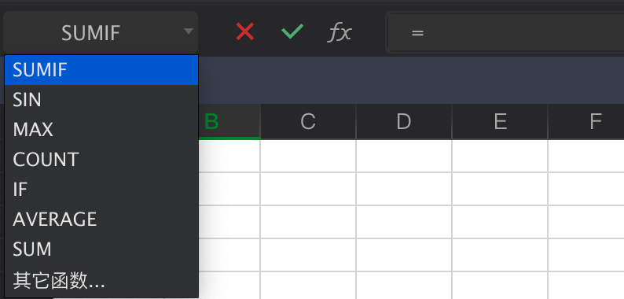
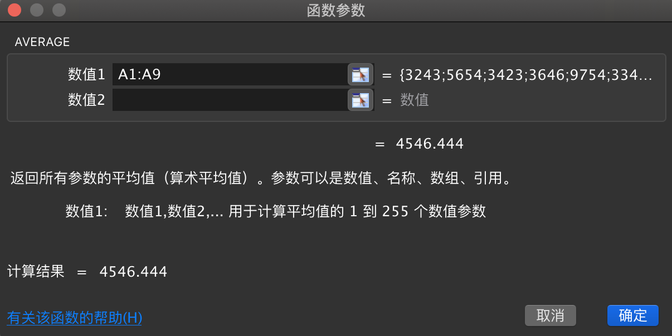
第二步：利用函数计算
学习任务：
（1）单击计算平均值的单元格，直接在单元格输入“=”，此时，在编辑栏右边将会有以函数形式出现的公式，单击“函数”下拉列表框右端的下拉箭头，选定“AVERAGE”函数，弹出“函数参数”对话框，输入计算范围，按Enter 键或单击“确定”
（2）利用函数AVERAGE计算表中各列平均值。

Slide 11
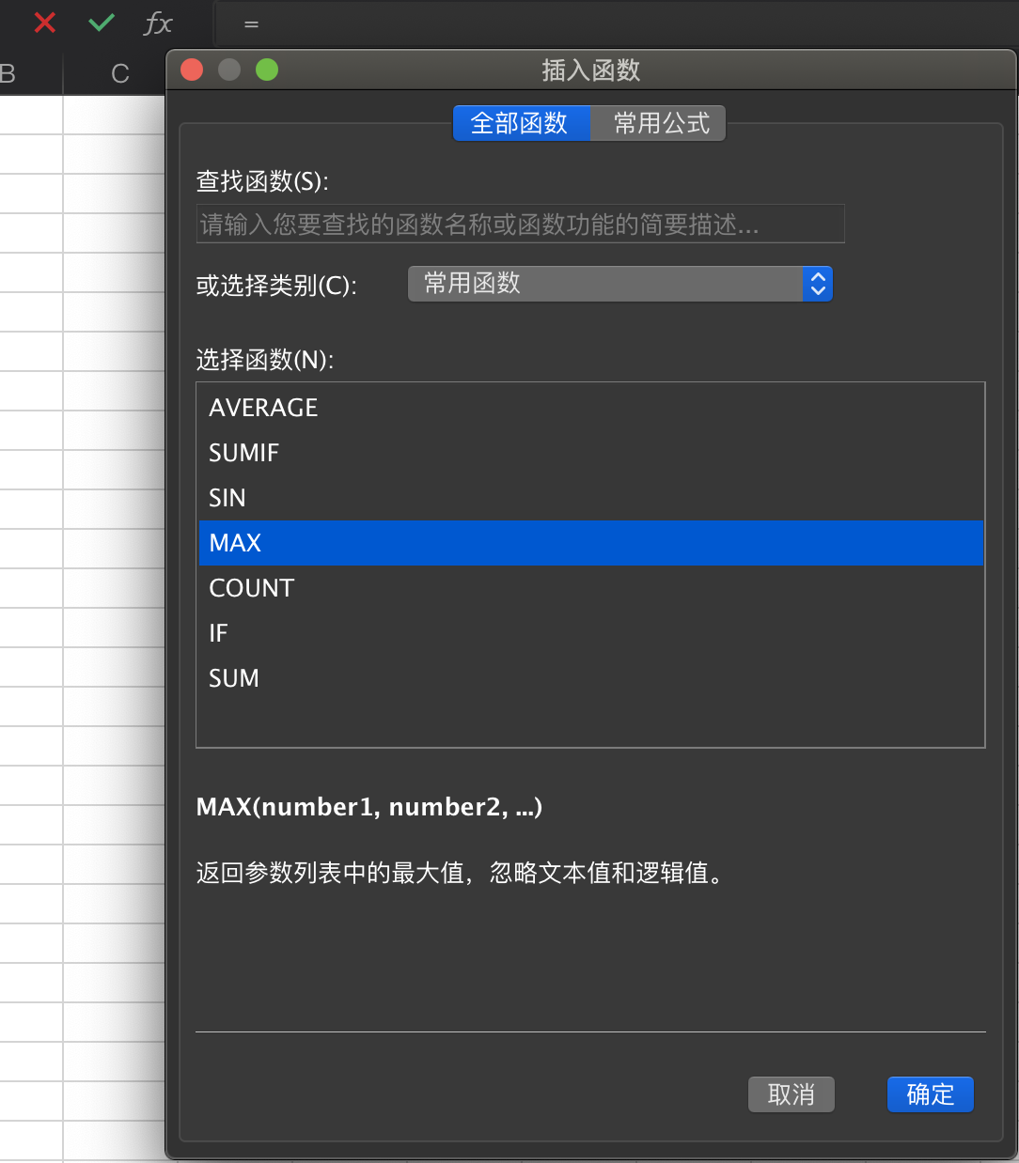
第二步：利用函数计算
学习任务：
2. MAX函数与MIN函数
（1）单击需要输入公式的单元格，在常用工具栏中单击 。
（2）弹出“插入函数”对话框，选择“MAX”函数，在对话框下方会出现该函数格式与功能。

Slide 12
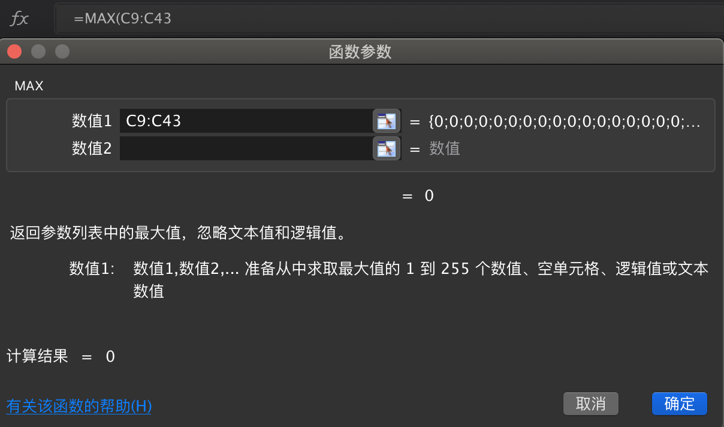
第二步：利用函数计算
学习任务：
2. MAX函数与MIN函数
（3）输入统计范围，“=MAX（C9 : C43）”就是在单元格C9到C43中找最大值。
（4）单击“确定”按钮后，在单元格显示C9到C43的最大值，1978—2012年期间，_________ 年广东种植稻谷最多。

Slide 13
第二步：利用函数计算
巩固练习：
（1）使用函数MIN找出种植稻谷最少的年份。
（2）上网查找广东近年的经济发展数据，计算各数据的平均值，在
班上讨论经济与环境污染的问题。

Slide 14
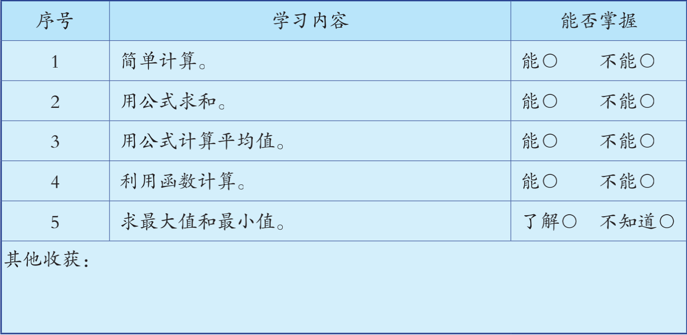
第二步：利用函数计算
反思评价：
学而不思则罔，思而不学则殆。对自己在本课中的学习进行评价，对照下表，在相应的○里画√，在“其他收获”栏里留言。
。

Slide 15
第二单元
数据的处理
第十四课 表格中的计算

